Slide 1


HEF-040 · MISSION 06 / 10
Stockage et entrées/sorties
Le disque est lent, le réseau est lent. Savoir en tirer le meilleur, c'est grouper, séquencer et mettre en tampon.
Badge : Maître du flux
70 min · débutant
Notes:
Mission 6 — Stockage et entrées/sorties. Durée conseillée : 70 minutes. Guide : Maya. Annoncer la mission, le badge à gagner et le plan.

Slide 2
L'histoire
L'histoire
Le script d'import de HashBox écrit 200 000 lignes dans un fichier. Il met plusieurs minutes. Un collègue réécrit la même opération et elle prend 2 secondes.
« Il n'a pas changé la logique, dit Sam. Il a changé la façon de parler au disque : au lieu de lui envoyer 200 000 petits messages, il en envoie quelques gros. »
Tu comprends comment le stockage fonctionne et pourquoi la façon d'écrire compte plus que la quantité.

Slide 3
À la fin, je serai capable de…
Ta mission
1
comparer disque dur (HDD) et SSD
2
distinguer accès séquentiel et accès aléatoire
3
expliquer la mise en tampon (buffering) et le regroupement
4
mesurer l'écart entre écritures non groupées et groupées
5
expliquer ce qu'est un appel système d'entrée/sortie
Notes:
Reprendre chaque point à voix haute.

Slide 4
Défi d'échauffement
Défi d'échauffement
Tu dois envoyer 1 000 lettres à la poste. Option A : tu fais 1 000 allers-retours avec une lettre à chaque fois. Option B : tu les mets toutes dans un sac et tu fais un seul trajet. Dans quelle mesure l'option A est-elle plus lente ? Qu'est-ce qui coûte le plus : la lettre ou le trajet ?

Slide 5
Les supports de stockage
Le concept
Support | Fonctionnement | Accès aléatoire | Débit séquentiel
Disque dur (HDD) | plateaux magnétiques + tête de lecture mécanique | lent (ms, il faut déplacer la tête) | ~100 à 250 Mo/s
SSD (SATA) | puces mémoire flash, sans pièce mécanique | rapide (~100 µs) | ~500 Mo/s
SSD NVMe | flash sur le bus PCIe | très rapide | plusieurs Go/s
Séquentiel ou aléatoire
Séquentiel : lire/écrire des blocs voisins, dans l'ordre. Rapide.
Aléatoire : sauter d'un endroit à un autre. Lent, surtout sur HDD.

Slide 6
Le coût d'une opération d'entrée/sortie
Le concept
Chaque lecture ou écriture passe par le système d'exploitation (un appel système). Il y a un coût fixe par appel (changement de contexte, vérifications), indépendant de la quantité de données.
Écrire 1 octet 1 000 000 de fois coûte beaucoup plus cher qu'écrire 1 Mo en une fois.
Mise en tampon (buffering)
Un tampon (buffer) est une zone de mémoire où l'on accumule les données avant de les envoyer en un seul bloc. Les fichiers Python en utilisent un par défaut.

Slide 7
Mise en tampon (buffering) (suite)
Le concept
# Chaque write est mis dans un tampon, envoyé au système par blocs.
with open("sortie.txt", "w") as f:
for i in range(100000):
f.write(f"{i}\n")
On force l'envoi avec f.flush(). os.fsync demande au système de garantir l'écriture physique.
Le cache de pages du système
Le système d'exploitation garde en RAM les fichiers récemment lus (cache de pages). La deuxième lecture d'un fichier est donc bien plus rapide que la première.
Écrire de façon sûre

Slide 8
Écrire de façon sûre (suite)
Le concept
Une écriture « terminée » n'est pas forcément sur le disque. En cas de panne de courant, un tampon non écrit est perdu. Pour des données critiques (journal, base de données), on force l'écriture avec fsync, au prix de la vitesse.
Les mêmes idées sur le réseau
Envoyer 1 000 petites requêtes est plus lent qu'une requête groupée : même principe.

Slide 9
Exemple pas à pas
Exemple pas à pas
Problème : mesurer l'écart entre écrire ligne par ligne avec envoi forcé à chaque ligne, et écrire avec tampon.
import os, tempfile, time
def ecrire_sans_tampon(chemin, n):
with open(chemin, "w") as f:
for i in range(n):
f.write(f"{i}\n")
f.flush() # force l'envoi au système à chaque ligne
def ecrire_avec_tampon(chemin, n):
with open(chemin, "w") as f:
for i in range(n):
f.write(f"{i}\n")
def ecrire_en_bloc(chemin, n):
with open(chemin, "w") as f:

Slide 10
Exemple pas à pas (suite)
Exemple pas à pas
f.write("".join(f"{i}\n" for i in range(n)))
with tempfile.TemporaryDirectory() as dossier:
chemin = os.path.join(dossier, "test.txt")
for fonction in (ecrire_sans_tampon, ecrire_avec_tampon, ecrire_en_bloc):
t = time.perf_counter()
fonction(chemin, 100000)
print(fonction.__name__, round(time.perf_counter() - t, 3), "s")
Lecture : écrire avec flush à chaque ligne est nettement plus lent que d'utiliser le tampon par défaut. L'écriture en un seul bloc est la plus rapide. Le contenu final est identique : seule la façon de parler au système change.
Compromis : le tampon améliore la vitesse mais retarde l'écriture physique. En cas de panne, on peut perdre les dernières lignes.

Slide 11
À toi, avec aide
À toi, avec aide
Lis un fichier de 200 000 lignes de deux façons et compare :
f.read(1) caractère par caractère ;
for ligne in f (ligne par ligne, avec tampon) ;
f.read() en une fois.
Pourquoi la troisième est-elle rapide mais parfois dangereuse ?

Slide 12
Indices progressifs
À toi, avec aide · réponse
Indice 1
Crée d'abord le fichier de test dans un dossier temporaire.
Indice 2
Mesure chaque lecture avec time.perf_counter().
Indice 3
Un fichier de 50 Go lu en une fois ne tient pas en mémoire.
Notes:
Laisser les apprenants chercher avant de révéler cette réponse.

Slide 13
Réponse
À toi, avec aide · réponse
import os, tempfile, time
with tempfile.TemporaryDirectory() as d:
chemin = os.path.join(d, "donnees.txt")
with open(chemin, "w") as f:
f.write("".join(f"ligne {i}\n" for i in range(200000)))
def lire_caractere():
n = 0
with open(chemin) as f:
while f.read(1):
n += 1
return n
def lire_lignes():
with open(chemin) as f:
return sum(1 for _ in f)
def lire_tout():
Notes:
Laisser les apprenants chercher avant de révéler cette réponse.

Slide 14
Réponse (suite)
À toi, avec aide · réponse
with open(chemin) as f:
return len(f.read().splitlines())
for fonction in (lire_caractere, lire_lignes, lire_tout):
t = time.perf_counter(); fonction()
print(fonction.__name__, round(time.perf_counter() - t, 3), "s")
lire_tout est rapide mais consomme toute la taille du fichier en mémoire : sur un très gros fichier, c'est dangereux. Lire par lignes ou par blocs est un bon compromis (mémoire constante, vitesse proche).
Notes:
Laisser les apprenants chercher avant de révéler cette réponse.

Slide 15
À toi, en solo
À toi, en solo
Écris copier(source, destination, taille_bloc) qui copie un fichier par blocs de taille_bloc octets. Mesure le temps pour une taille de fichier de 20 Mo avec des blocs de 1 octet (sur 200 Ko seulement, sinon trop long), 512 octets, 64 Ko et 1 Mo.
Quelle taille de bloc te semble un bon choix ? Pourquoi le gain devient-il faible au-delà d'une certaine taille ?

Slide 16
Pistes de correction
À toi, en solo · réponse
import os, tempfile, time
def copier(source, destination, taille_bloc):
with open(source, "rb") as entree, open(destination, "wb") as sortie:
while True:
bloc = entree.read(taille_bloc)
if not bloc:
break
sortie.write(bloc)
with tempfile.TemporaryDirectory() as d:
src, dst = os.path.join(d, "src.bin"), os.path.join(d, "dst.bin")
with open(src, "wb") as f:
f.write(os.urandom(2_000_000))
for taille in (512, 4096, 65536, 1_048_576):
t = time.perf_counter()
copier(src, dst, taille)
print(taille, round(time.perf_counter() - t, 4), "s")
assert open(src, "rb").read() == open(dst, "rb").read()
Notes:
Laisser les apprenants chercher avant de révéler cette réponse.

Slide 17
Pistes de correction (suite)
À toi, en solo · réponse
Un bloc de 64 Ko est un bon compromis. Au-delà, le coût fixe par appel est déjà négligeable devant le transfert lui-même, et un bloc très grand consomme plus de mémoire.
Notes:
Laisser les apprenants chercher avant de révéler cette réponse.

Slide 18
Pièges classiques
Pièges classiques
Piège | Pourquoi c'est un problème | Comment l'éviter
Écrire octet par octet | Un appel système par octet | Écrire par blocs ou utiliser le tampon
Lire tout un gros fichier en mémoire | Épuisement mémoire | Traiter par lignes ou blocs
Croire que `write` = sur le disque | Perte de données en cas de panne | flush et fsync pour les données critiques
Accès aléatoires sur HDD | Très lent (déplacements mécaniques) | Grouper et trier les accès

Slide 19
Mini-boss
Mini-boss
Importateur robuste. Écris importer(fichier_csv, fichier_sortie) qui lit un gros fichier CSV de 200 000 lignes id;nom;score, garde les lignes dont le score est ≥ 10, et écrit le résultat.
Contraintes : mémoire constante (pas de read() complet), écriture par blocs de 1 000 lignes, comptage des lignes lues/écrites/rejetées.
Écris la version simple (ligne par ligne, flush à chaque ligne) et la version optimisée.
Vérifie qu'elles produisent exactement le même fichier.
Mesure et explique l'écart.
Que se passe-t-il si le programme est interrompu au milieu ? Comment limiter la perte (écrire dans un fichier temporaire puis renommer) ?

Slide 20
Pistes de correction
Mini-boss · réponse
import os, tempfile, time
def importer_simple(src, dst):
lues = ecrites = 0
with open(src) as f, open(dst, "w") as g:
for ligne in f:
lues += 1
id_, nom, score = ligne.rstrip("\n").split(";")
if int(score) >= 10:
g.write(ligne); g.flush(); ecrites += 1
return lues, ecrites
def importer_optimise(src, dst, bloc=1000):
lues = ecrites = 0
tmp = dst + ".tmp"
tampon = []
with open(src) as f, open(tmp, "w") as g:
for ligne in f:
lues += 1
Notes:
Laisser les apprenants chercher avant de révéler cette réponse.

Slide 21
Pistes de correction (suite)
Mini-boss · réponse
if int(ligne.rstrip("\n").split(";")[2]) >= 10:
tampon.append(ligne); ecrites += 1
if len(tampon) >= bloc:
g.write("".join(tampon)); tampon.clear()
g.write("".join(tampon))
os.replace(tmp, dst) # remplacement atomique : fichier complet ou anc
ien fichier
return lues, ecrites
with tempfile.TemporaryDirectory() as d:
src = os.path.join(d, "in.csv")
with open(src, "w") as f:
f.write("".join(f"{i};nom{i};{i % 20}\n" for i in range(50000)))
for fn, out in ((importer_simple, "a.csv"), (importer_optimise, "b.csv")):
t = time.perf_counter(); r = fn(src, os.path.join(d, out))
print(fn.__name__, r, round(time.perf_counter() - t, 3), "s")
assert open(os.path.join(d, "a.csv")).read() == open(os.path.join(d, "b.csv"))
.read()
Notes:
Laisser les apprenants chercher avant de révéler cette réponse.

Slide 22
Pistes de correction (suite)
Mini-boss · réponse
Le fichier temporaire suivi de os.replace garantit qu'on ne laisse jamais un fichier de sortie à moitié écrit.
Notes:
Laisser les apprenants chercher avant de révéler cette réponse.

Slide 23
Quiz éclair
Quiz éclair
1. Un SSD est plus rapide qu'un HDD en accès aléatoire parce que :
  A. il est plus gros
  B. il n'a pas de pièce mécanique à déplacer
  C. il est moins cher
2. Écrire 1 octet un million de fois est généralement :
  A. aussi rapide
  B. impossible
  C. bien plus lent qu'écrire 1 Mo d'un coup
3. Un tampon (buffer) sert à :
  A. regrouper des données avant de les envoyer
Notes:
Faire répondre à main levée avant de passer aux réponses.

Slide 24
Quiz éclair (suite)
Quiz éclair
  B. effacer des fichiers
  C. chiffrer les données
4. 🔁 Révision mission 05 : Un cache stocke :
  A. les programmes installés
  B. des copies de données récemment utilisées
  C. les mots de passe
5. 🔁 Révision mission 04 : La RAM est :
  A. persistante
  B. aussi rapide que le cache
  C. volatile
Notes:
Faire répondre à main levée avant de passer aux réponses.

Slide 25
Réponses
Quiz éclair · réponse
B.
C.
A.
B.
C.
Notes:
Laisser les apprenants chercher avant de révéler cette réponse.

Slide 26
Je réfléchis
Je réfléchis
Quelle tâche de ta vie bénéficierait d'être « groupée » (courses, rendez-vous, e-mails) ?
Pourquoi vaut-il parfois mieux accepter de perdre quelques secondes de données que de forcer chaque écriture ?

Slide 27
À retenir
À retenir
1
Le disque et le réseau coûtent surtout par appel, pas par octet.
2
Grouper les écritures améliore beaucoup les performances.
3
Séquentiel > aléatoire, surtout sur HDD.
4
Un tampon accélère mais retarde l'écriture physique.
5
fsync et fichier temporaire + remplacement pour la sécurité.
Notes:
Reprendre chaque point à voix haute.

Slide 28
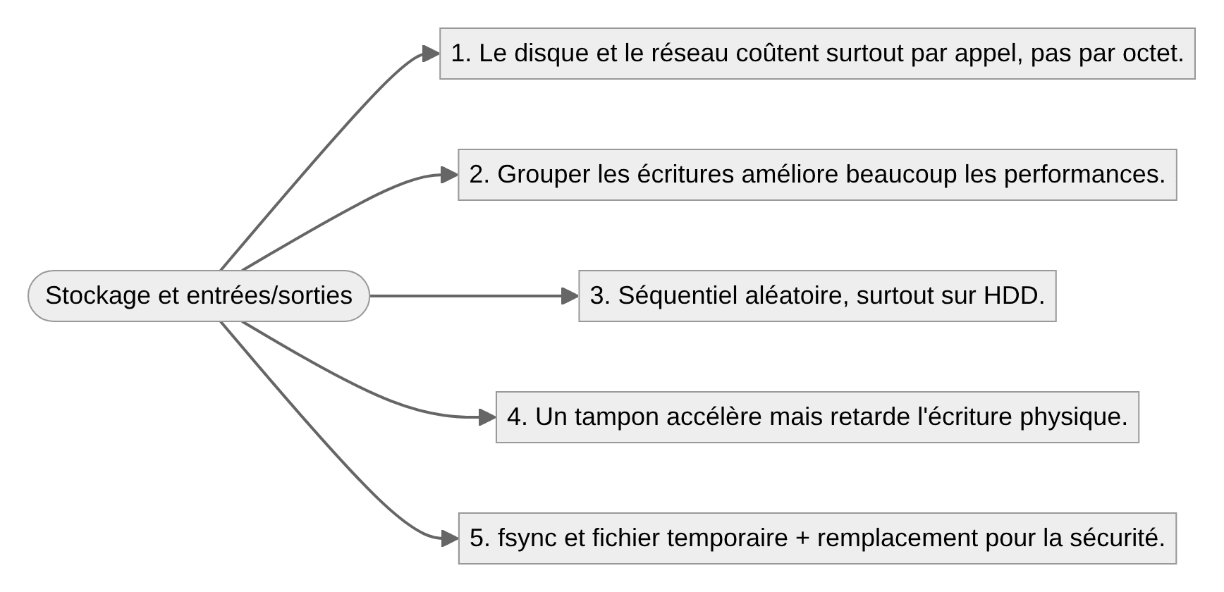
Le schéma de la mission
À retenir
Notes:
Relier les cinq idées au schéma.

Slide 29
MISSION ACCOMPLIE
+100 XP
Badge débloqué : Maître du flux
Prochaine mission : Bus, interruptions et périphériques
Notes:
Récapituler les points clés, féliciter, annoncer la suite.

